Slide 1


Sistema de Gerenciamento de Banco de Dados
Projeto Livraria Constraint
Professor: Gleimon Ulisses Cordeiro
Aluno: Glauberty Alerrando Chagas Ribeiro

Slide 2
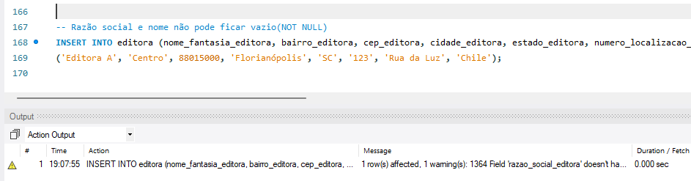
Teste da tabela a tabela editora
Razão social e nome não pode ficar vazio(NOT NULL)

Slide 3
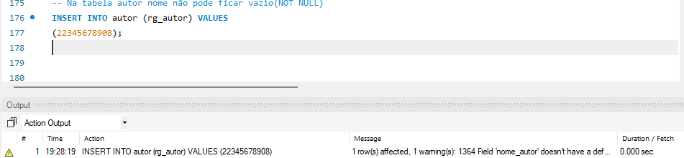
Na tabela autor nome não pode ficar vazio(NOT NULL)

Slide 4
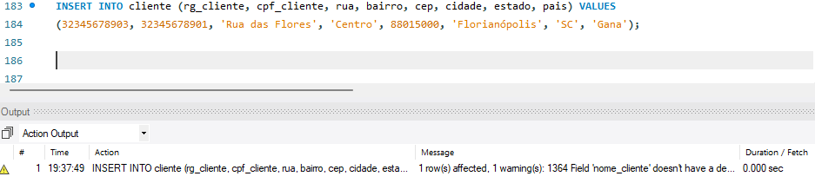
Na tabela cliente nome não pode ficar vazio(NOT NULL)

Slide 5
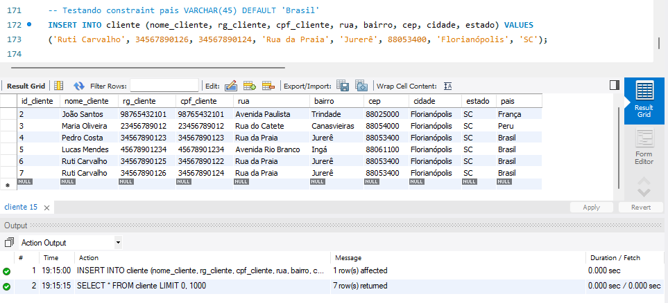
Testando constraint pais VARCHAR(45) DEFAULT 'Brasil'

Slide 6
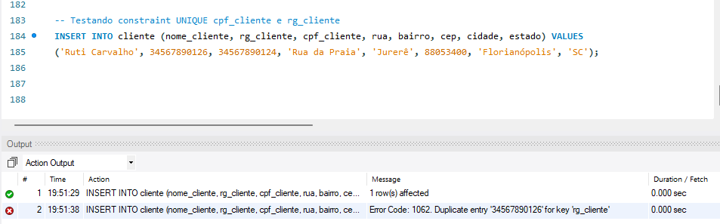
Testando constraint UNIQUE cpf_cliente e rg_cliente

Slide 7
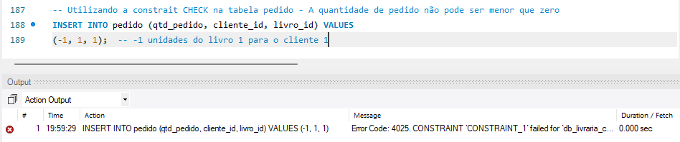
Utilizando a constrait CHECK na tabela pedido. A quantidade de pedido não pode ser menor que zero

Slide 8
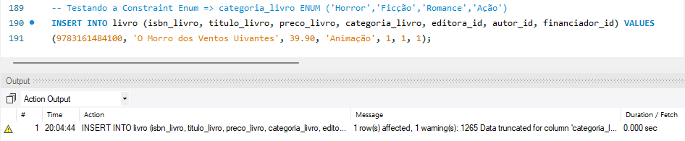
Testando a Constraint Enum na tabela livro

Slide 9
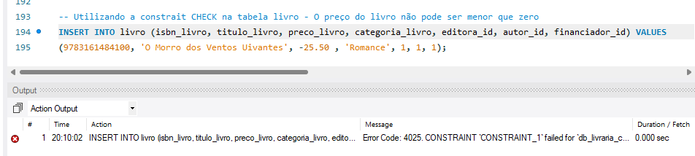
Utilizando a constrait CHECK na tabela livro. O preço do livro não pode ser menor que zero

Slide 10
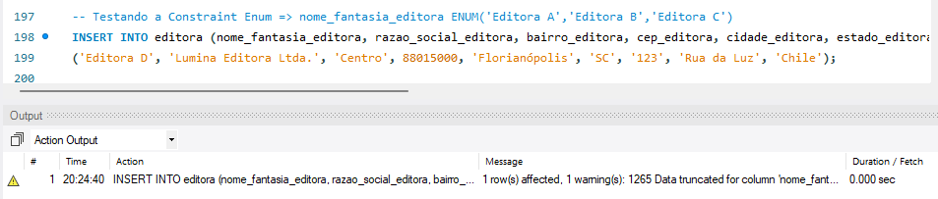
Testando a Constraint Enum na tabela editora

Slide 11
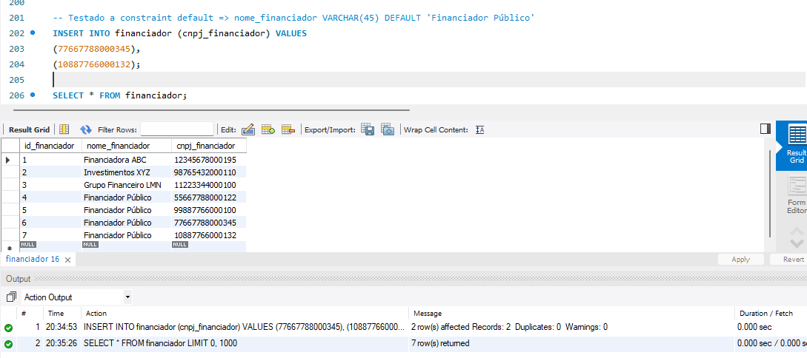
Testado a constraint default => nome_financiador VARCHAR(45) DEFAULT 'Financiador Público'

